Slide 1
Happe-leelis tasakaal Häirumine organismis: põhjused, vormid, kompenseerimise vajadus ja põhimõtted. Diagnostika kriteeriumid ja seisundi analüüs. Hambaarsti igapäevane praktika.
Jana Jakovleva
Marta Loberg
Aleksandra Fazlutdinova
Hedvig Alasi
TÜ Hambaarstiteadus, II kursus
Tartu 2015

Slide 2
Happe-leelise tasakaalu häirumine organismis
Patoloogilistes tingimustes kuhjub verre suurel hulgal happeid või leeliseid - pole võimalik vere pH-d konstantsena hoida.
pH nihkumise suuna järgi eristatakse kaks happe-leelise tasakalu häiret:
1) Vere pH alanemine (pH<7,37) e atsidoos
2) Vere pH suurenemime (pH>7,43) e alkaloos
Peale selle tuleb mõlema häire puhul pH muutuse geneesi järgi eristada kaht pH muutuse vormi:
1) Respiratoorne atsidoos \ Respiratoorne alkaloos
2) Metaboolne atsidoos \ Metaboolne alkaloos

Slide 3
Respiratoorne atsidoos pH↓, pCO2↑
Seisund, mille korral on raskendunud süsinikdioksiidi eemaldumine kopsude kaudu (${CO}_{2}$ osarõhu tõus veres)
Tekkepõhjused:
alveolaarse ventilatsiooni häire
Hingamiskeskuse pärssimine (ravimid, intoksikatsioonid, infektsioonid, kesknärvisüsteemi trauma)
Hingamisteede obstruktsioon (bronhiit, emfüseem, astma), krooniline obstruktiivne kopsuhaigus
CO2 sissehingamine
Rindkere deformatsioon või hingamislihaste funktsiooni häire
Kui pH langeb, kutsub
see esile hüperventilat-
siooni ehk ventilatsioo-
ni suurenemise

Slide 4
Respiratoorne alkaloos pH↑,pCO2↓
Süsinikdioksiidi elimineerub verest normaalsest rohkem, vere pH-väärtus tõuseb.
Tekkepõhjused:
Alveolaarse ventilatsiooni suurenemine
hüperventilatsioon (k.a. kopsude juhitav ventilatsioon)
Kesknärvisüsteemi kahjustused
Krooniline hüpokseemia (arteriaalse vere hapnikusisalduse vähenemine)
Maksapuudulikkus
Kui pH tõuseb, kutsub
see esile hüpoventilat-
siooni ehk ventilatsioo-
ni kahanemise

Slide 5
Metaboolne alkaloos pH↑, HCO3↑
Esmaseks häireks on mittelenduva vesinikiooni defitsiit või HCO₃⁻ iooni ja teiste aluste liig rakuvälises vedelikus
Tekkepõhjused:
Vesinikioonide kadu maosooletraktist - oksendamine, nasogastraalaspiratsioon
Happe-aluse tasakaalu regulatsioonihäired neerudes
Iatrogeensed põhjused – pikaajaline ravi lingudiureetikumidega, NaHCO₃ liigne manustamine, kortisoolravi.
Cushingi sündroom, aldosteronism, tsüstilise fibroos

Slide 6
Happe- leelise tasakaalu häirumine
Häired - primaarsed ehk esmased muutused.
Saab kompenseerida otsekohe või teatud viivitusega:
pH väärtus nihkub leelise või happe suunas
sekkuvad kompensatsioonimehhanismid
pH normaliseerub
4) pH läheneb normile

Slide 7
Kompensatsioonivõimalused
Kui häire on primaarne mitterespiratoorne, siis aitab kopsude ventilatsiooni muutmine. Kui häire on metaboolne, siis lisaks sellele kompensatsioon neerude abil.
Kui häire on primaarne respiratoorne, siis võivad sekkuda neerud, mis muudavad bikarbonaadi retentsiooni või H- ioonide eritamist.

Slide 8
Primaarsed happe-leelise tasakaalu häired ja nende kompenseerimise võimalused (1)
Puhverleeliste hälbe BE, pH ja PCO2 normväärtused on punaste joontega piiritletud. Punaseks värvitud ala tähistab happe-leelise tasakaalu füsioloogilisi piire. Noolte märgistus: a – happe-leeliselise tasakaalu primaarne häirumine; b – sekundaarsed kompensatoorsed mehhanismid.

Slide 9
Primaarsed happe-leelise tasakaalu häired ja nende kompenseerimise võimalused (2)
Primaarne mitterespiratoorne atsidoos (eelmine joon. nool 1a). Kuhjuvad mittelenduvad happed, seepärast puhverleeliste konts. veres vähenenud, pH ↓. Intensiivistub hingamine, toimub hüperventilatsioon, CO2 osarõhk ↓. Kui pH läheb normi, siis on täielikult kompenseeritud primaarne mitterespiratoorne atsidoos. Kui ei normaliseeru, siis on osaliselt kompenseeritud mitterespiratoorne atsidoos.
Primaarne mitterespiratoorne alkaloos (eelm. joon. nool 2a). Puhveraluste hulk ↑. Hüpoventilatsioon ja sellest tulenev CO2 osarõhu ↑ kompenseerivad seisundi. Enamasti mittetäielik, kuna kopsude ventilatsiooni saab vajamineva hapniku vastuvõtu tõttu vähendada piiratult!

Slide 10
Primaarsed happe- leelise tasakaalu häired ja nende kompenseerimise võimalused (3)
Primaarne respiratoorne atsidoos (eelm. joon. nool 3a). CO2 osarõhk veres ↑. Tingitud kopsude funktsioonihäirest. Kompensatsioon: sekkuvad neerud. Veres puhverleeliste kontsentratsioon ↑ ja pH normaliseerub (nool 3b).
Primaarne respiratoorne alkaloos (eelm. joon. nool 4a). Madal CO2 osarõhk. Kompensatsioon: väheneb puhverleeliste kontsentratsioon ja pH normaliseerub.

Slide 11
Happe- leelise tasakaalu häirete diagnostiliste parameetrite muutused
 | pH | BE | PCO2
Mitterespiratoorne atsidoos | ↓ | ↓ | ↓
Mitterespiratoorne alkaloos | ↑ | ↑ | ↑
Respiratoorne atsidoos | ↓ | ↑ | ↑
Respiratoorne alkaloos | ↑ | ↓ | ↓
Jämedad nooled: primaarsete muutuste suund;
Peenikesed nooled: sekundaarse kompensatsiooni suund

Slide 12
Neerude osavõtt pH regulatsioonist
Funktsioon: mittelenduvate hapete, esmajärjekorras väävelhappe eritamine.
Need happed annavad ööpäevas normis 40- 60 mmol vesinikioone- tuleb neerude kaudu elimineerida.
Terve neer saab suurendada vesinikioonide eritumist vajaduse korral, kui tekib suurel hulgal happeid. Sellega läheb pH väärtus normi.
pH kasv vähendab vesinikioonide renaalset eritust, millega kompenseerub happe-leelise tasakaalu häire.
Ainult väike osa H- ioone eritub uriiniga vabal kujul. Teiselt poolt viiakse keemiliste protsesside ja vahetuste käigus bikarbonaat verre tagasi.

Slide 13
Happe-leelise tasakaalu renaalne kompensatsioon
Diabeetiline atsidoos- ammooniumi ekskretsioonimaht tõuseb 10- kordseks.
Põhjus: glutamiini ainevahetus sõltub pH- st. Atsidoosi korral stimuleeritakse glutaminaase.
Proportsionaalselt H- ioonide tekkele toodetakse rohkem ammooniumi, et H- ioone elimineerida.
Samal ajal atsidoosi tõttu redutseerunud organismi bikarbonaadi varu regenereerimine.

Slide 14
Bikarbonaadi resorptsiooni kohandumine happe-leelise tasakaalu häiretega
Transpordipiirangud.
Metaboolne alkaloos: plasmas bikarbonaadi konts. ↑, proksimaalne toruke võib taastada tavalise konts.diferentsi tubulaarvedeliku ja interstiitsiumi vahel.
Nefroni distaalsesse ossa voolab suurema bikarbonaadi konts. tubulaarvedelik. Piiratud resorptsioonivõime ületatud →bikarbonaat eritub uriiniga lõplikult.
Metaboolne atsidoos: plasmas bikarbonaadi konts. ↓, resorbeeritakse normaalse gradiendi saavutamiseks rohkem bikarbonaati tubulaarvedelikust tagasi.
Respiratoorne atsidoos: kõrgenenud CO2 osarõhk tekitab atsidoosi ka rakkudes- vahetuspump saab rohkem H- ioone.Pump töötab tugevamalt→hoiab kõrgemat bikarbonaadi gradienti. Järeldus: mõlema atsidoosivormi puhul intensiivistub bikarbonaadi resorptsioon, millega tagatakse, et H- ioonide eliminatsiooniga neerurakkudes, resünteesitud bikarbonaat ei lähe kaduma. Toimub seni, kuni dünaamiline tasakaal on normaaalne ja atsidoos on kompenseeritud.
Respiratoorne alkaloos: ↓ CO2 osarõhk tõstab raku sisemuses pH- d. H- ioone on vähe, vahetuspumba aktiivsus tõkestatud, võimalik ainult bikarbonaadi väiksema konts.diferentsi teke. Teda jääb resorbeerumata tubulaarvedelikku →eritatakse.

Slide 15
Happe- leelise tasakaalu renaalse kompensatsiooni mehhanismid
Aktiivse transpordiga tagatud bikarbonaadi kontsentratsiooni gradient on markeeritud pidevnooltega, passiivne tagasivool on tähistatud katkendnooltega. Sulgudes on antud birkarbonaadi kontsentratsioon (mmol/l).

Slide 16
Happe- leelise tasakaalu häire kompensatsioon

Slide 17
Happe-leelis seisundi diagnostika kriteeriumid ja seisundi analüüs

Slide 18
Diagnostika kriteeriumid
Veres valitseva happe-leelise seisundi analüüs ja hindamine VÄGA TÄHTIS! (kliiniline tähtsus)
Nende suuruste määramine, lubab teha
otsuseid
Atsidoos-alkaloos Respiratoorne-mitterespiratoorne
võimaldavad häirete ravi kvantitatiivse suunamise

Slide 19
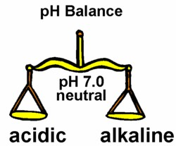
Diagnostika kriteeriumid
Arteriaalsest verest määratakse järgnevad andmed:
pH
P(CO₂)
Puhverleeliste hälve
Standardvesinikkarbonaat

Slide 20
pH
Näitab H ioonide konsentratsiooni veres
Normi piirides pH=7,37-7,43
Nihkunud happelisuse või leelisuse suunas
NB! Normaalne pH väärtus ei ütle veel tingimata, et happe-leelise seisundi häiret üldse ei ole. Tegemist võib olla täielikult kompenseeritud primaarse atsidoosi või alkaloosiga

Slide 21
P(CO₂) ja puhverleelise hälve
CO₂ suurenenud või vähenenud osarõhk võimaldab otsustada, kas häire on primaalselt respiratorne
Normi piirid: P(CO₂)=35-45 mmHg
Puhverleeliste hälbe (BE) väärtus näitab, kas häire on primaarselt mitterespiratoorne
Normi piirid:
BE=-2.5 kuni 2.5 mmol/l

Slide 22
Standardvesinikkarbonaat
Vesinikkarbonaadi konsentratsioon vereplasmas, kui veri on eelnevalt tasakaalustamise teel 37⁰C juures, CO₂ 40 mmHg ja hemoglobiin on hapnikuga täielikult küllastatud
Normväärtus on 24mmol/l
Mitterespiratoorse atsidoosi iseloomustav suurus
Ei hõlma valkpuhvri funktisooni
informatiivsus piiratud

Slide 23
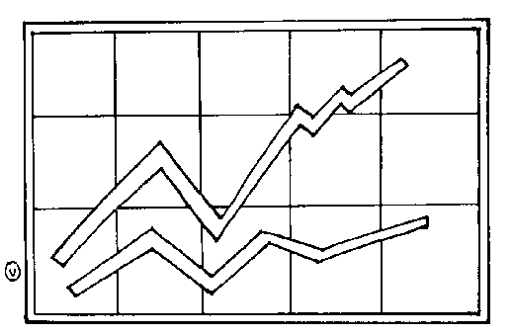
Happe-leelise seisundi analüüs
Analüüsil kasutatakse Astrupi meetodi, mille puhul määratakse CO₂ osarõhku ja happe-leelise tasakaalu ühe töövõttega
Uuritav veri tasakaalustatakse kahe gaasiseguga, millel on erinevad CO₂ osarõhud ja määratakse mõlemal korral vastavad pH väärtused
Saadud kaks pH ja Pco₂ väärtuste paari kantakse diagrammile

Slide 24
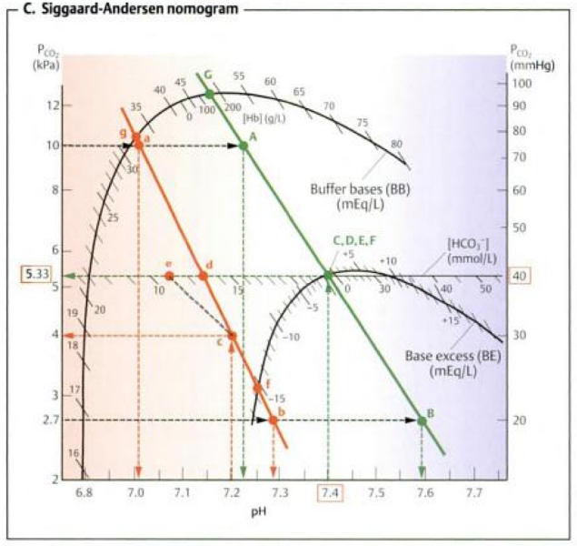
Happe-leelise seisundi analüüs
Roheline: normaalne happe-leelise seisund
Punane: osaliselt kompenseeritud mitterespiratoorne atsidoos

Slide 25
Happe-leelis seisund hambaarsti igapäevases praktikas

Slide 26
Sülg
Koosneb: mineraalained (kaltsium-, fosfaat- ja fluoriidioonid), mikroelemendid, orgaanilised happed, mono- ja disahhariidid.
Ööpäevas eritub ≈ 1 l
Vähene süljeeritus → kaariese risk
Neutraliseerimisvõime – 1-1,5 tundi pärast happelise toidu söömist taastab sülje pH oma väärtuse: 6,8-7,2

Slide 27
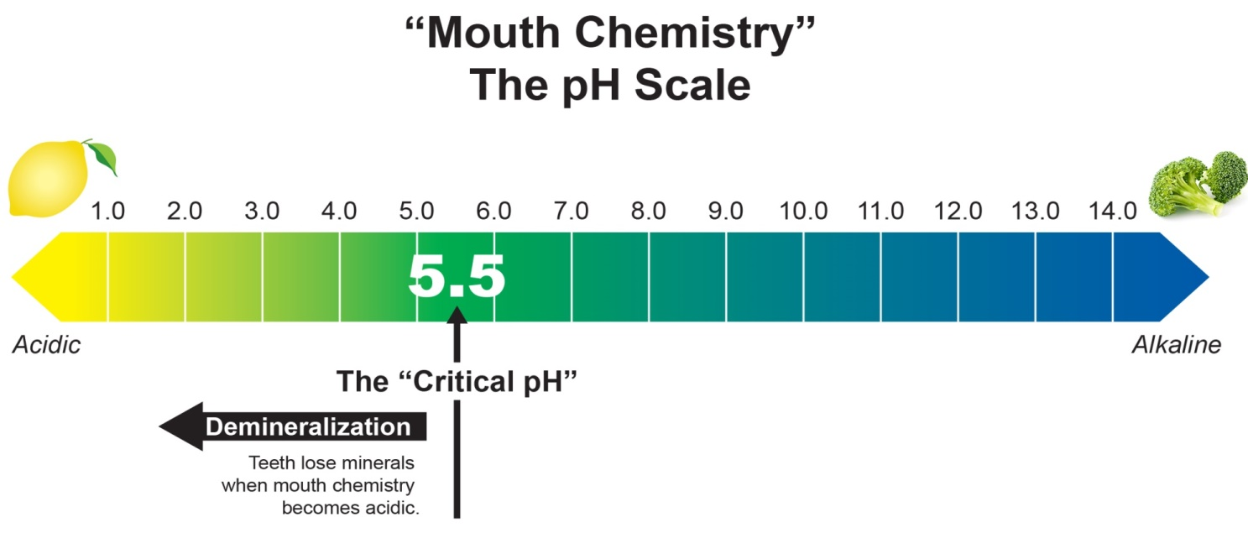
Sülg ja kriitiline pH
pH-väärtus sõltub kaltsiumi ja fosfaadi kontsentratisoonist süljes.
Demineralisatsioon – hambakatus happelisus
pH alla kriitilise piiri (5,5)
Neutraalse keskkonna taastumisel (pH 6,0 ja rohkem) → remineralisatsioon

Slide 28
Hambaemail võib lahustuda kahel erineval viisil:
Järkjärguline emailipinna kadu
Mineraalide kadu emaili pinnakihis
Tulemuseks on kulumine (erosioon).
Tekib kui pH on alla 4,5.
Näiteks hapude puuviljade ja jookide liigtarbimisel.
Viib kaariesedefekideni.
Tekib kui pH vahemikus 4,5-5,5.
Emaili pinnalt hakkavad eralduma kaltsium-, fosfaat- ja hüdrksiidiioonid.

Slide 29
Söömisel
1) pH suus:
Bakterid (eelkõige S.mutans) toodavad süsivesikutest piimhapet.
See põhjustab H⁺ kontsentratsiooni suurenemisest.
2) Bikarbonaadi kontsentratsioon
Mida rohkem sülge, seda suurem on sülje puverdusvõime ja hapete kõrvalmõju väheneb.

Slide 30
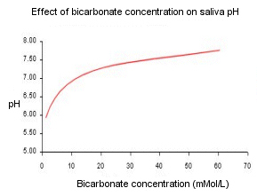
Sülje puhversüsteem
3 puhversüsteemi: valgupuhver, fosfaatpuhver ja
bikarbonaatpuhver (tähtsaim):
Söömisel sülje vool suureneb. Toodetakse rohkem bikarbonaati, mis aitab neutraliseerida mikroobide poolt toodetud happeid.
Bikarbonaatide ioonid aitavad hoida
sülje pH üle 6,3.

Slide 31
Hambaravimaterjalid Kaltsiumhüdroksiid - Ca(OH)₂
Maitseta ja lõhnata valge pulber, tugevalt leeliseline (pH=12,5).
Pasta saamiseks lisatakse steriliseeritud vett.
Peamine kasutusala – juureravi.
Soodustab dentiinikanalite kaltsifikatsiooni.
Mikroorganismid hukkuvad kiiresti.
Otseselt pulbikoele aplitseeritud Ca(OH)₂ pasta põhjustab pulbi pindmiste kihtide nekroosi.

Slide 32
Kasutatud allikad
Schmidt R, Thews G. Inimese füsioloogia. TÜ 1997
http://www.itk.ee/upload/files/Kesklabori-kasiraamat/ABB.pdf (21.10.2015)
http://www.kliinikum.ee/aikliinik/images/stories/oppetoo/oppematerjalid/Happe___alustasakaal.pdf
http://www.kliinikum.ee/yhendlabor/images/stories/kasiraamat/HIJ/happe-aluse%20tasakaalu%20uuring.pdf
Silvia Russak. Hambakaariese profülaktika. TU Kirjastus 1996
Terje Altosaar, Aino Itra, Piia-Heidi Kreegimäe. Laste suuhaiguste ennetamine. Tartu 1998
http://carifree.com/patient/learn/protective-factors/ph.html
http://cariology.wikifoundry.com/page/Buffer+System+in+the+Saliva
http://onlinelibrary.wiley.com/doi/10.1111/j.1469-7793.1999.t01-1-00315.x/pdf
http://www.hambaarst.ee/artiklid/359/
https://sisu.ut.ee/hambaravi2/14-kaltsiumhüdroksiid

Slide 33
TÄNAN KUULAMAST!

